Slide 1
GI
張東浩

Slide 2
考題方向
Liver and biliary tract disease

Slide 3
Liver
HCC risk factor? HBV 200X, HCV 100X
脂肪肝會不會變成HCC
Liver segment (畫出來給他看)
BCLC staging參考那些因素 (PS, Child, tumor status)
SBRT and nexavar健保適應症
SBRT liver constraint (Dawson paper)
Nexavar的trial
Liver SBRT trial and nexavar with EBRT trial (邱仲峰主任 ongoing trial): 這個要查一下

Slide 4
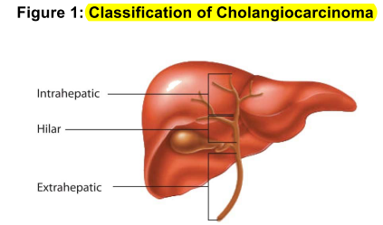
Biliary tract
Biliary tract risk factor
Biliary tract 分成哪幾部分
Adjuvant CCRT indication for gallbladder cancer (consider 5-FU CCRT in ≥pT2N1)
Adjuvant CRT的evidence?
Perihilar cholangiocarcinoma N1/N2各代表什麼?
胰臟癌術後的prognostic factor?
Borderline resectable的治療方式?
有什麼不一樣的化療配方效果好的?

Slide 5
GI
王令瑋

Slide 6
考題方向
15分鐘內要把腸胃道管狀物的經典試驗講完，另外會問貴院現實治療情況，個案數

Slide 7
Esophageal cancer
CROSS trial: population selection, study design, result (survival, pCR rate)
你們醫院成效跟CROSS trial相比如何 (我說比較好~哈!!)

Slide 8
Gastric cancer
只問我們醫院有沒有
我猜他應該會想問Int 0116 (請熟記!!!)
別人有問到的:你們醫院什麼時候做adj CRT? 治療範圍? 治療準備?

Slide 9
Rectum cancer
Pre-op CCRT v.s post-op CCRT: German rectal cancer study請熟記Post-op CCRT為何還有角色?
別人問到的: 你們T stage用什麼? Short course vs. long course? 什麼時候做short? 有無prone or IMRT?

Slide 10
Anal cancer
治療方式
與rectum治療或擺位尚有何差別
照射範圍及劑量: 我是回答RTOG 0529 SIB的照法, 老師是GTV照到59.4Gy (這裡照法各有千秋，選一個喜歡的來記)
根據什麼study支持你的化療藥物選擇 (RTOG 8704, RTOG 9811), 重頭戲來囉: 說出他們的study design和重要結果是什麼

